Slide 1
IESMP
INSTITUT D’ENSEIGNEMENT SUPERIEUR DE MANAGEMENT
Filières Accréditées par l’Etat
Unique école Supérieure à Nador

Slide 2
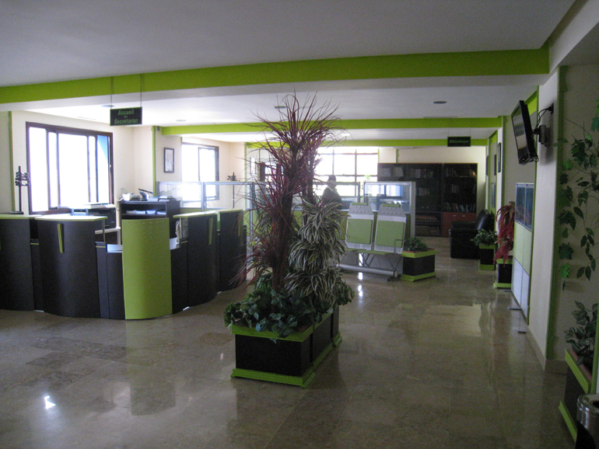
Baccalauréat
Toutes options
Filières Accréditées par l’Etat
1ère année de Licence
Tronc Commun
2ème année de Licence
Tronc Commun

Slide 3
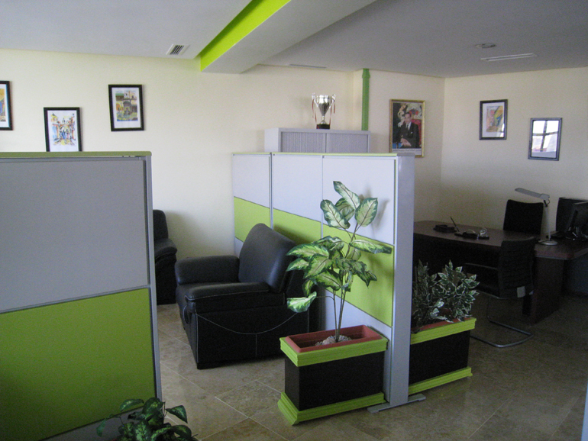
Diplôme bac +3
Filières Accréditées par l’Etat
Management PME-PMI
Bac+3
ESMA
Finance ,Banque et Assurance
Bac+3
ESMA
Audit Comptable et Contrôle de gestion
Bac+3
ESMA

Slide 4
Classes Préparatoires aux Grandes Ecoles
Economique et Commerciale option Technologique (ECT)
فرصة
مع الحي
دار الطالب
Bac
Sciences Maths, Sciences Expérimentales, Sciences Economiques, Techniques et Gestion Administrative (T.G.A) ou Techniques de Gestion Comptable (T.G.C)
Grandes Ecoles de Commerce Françaises
Grandes Ecoles de Commerce Marocaines
HEC, ESCP- EAP et ESSEC AUDENCIA (Nantes), EM Lyon, EDHEC Grande Ecole, SKEMA Sophia Antipolis, ESC (Amiens Picardie, BRETAGNE Brest, Chambéry, Clermont, Grenoble, La Rochelle, Lille, Montpellier, Pau, Rennes, St Etienne, Troyes), ESC Tours-Poitiers (ESCEM), IECS Strasbourg et INT Management.
-ENCG
ISCAE
-ESI

Slide 5
Diplôme d’Etat d’Infirmier
دبلوم الدولة في التمريض
Bac +3
ESMA
Infirmier(e) Polyvalent

Slide 6
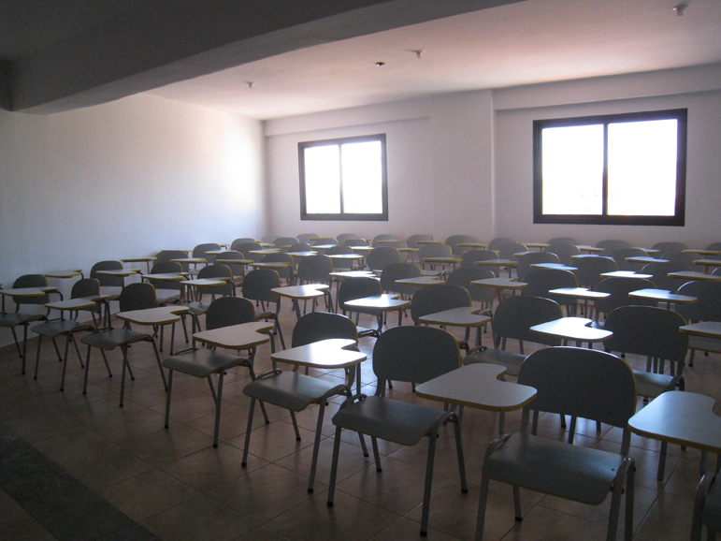
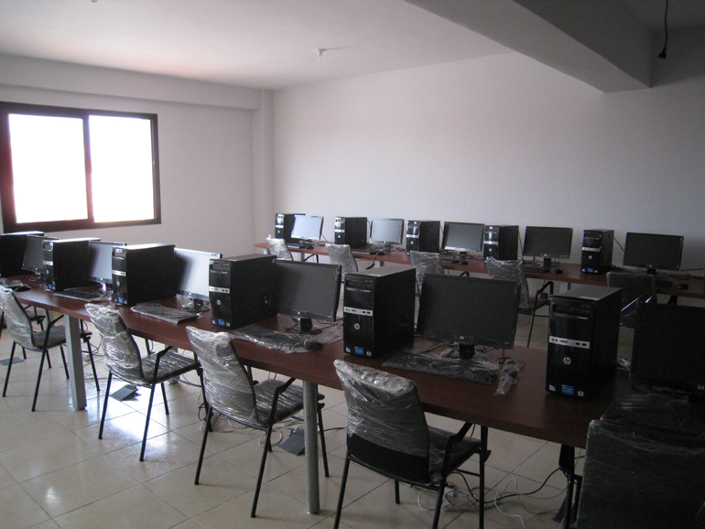
Ecole de langues et d’informatique
مدرسة اللغات و الإعلاميات
Français الفرنسية
Anglaisالانجليزية
Allemandالألمانية
Néerlandaisالهولندية
Espagnolالاسبانية
Arabeالعربية
Informatiqueالإعلاميات

Slide 7
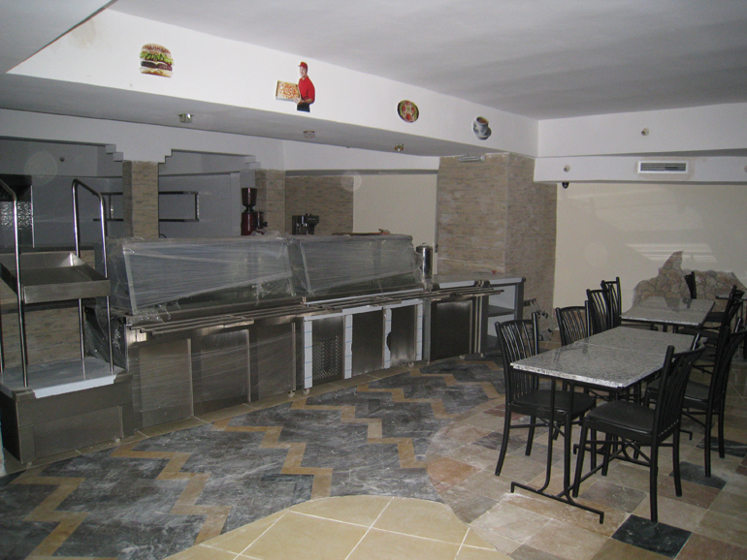
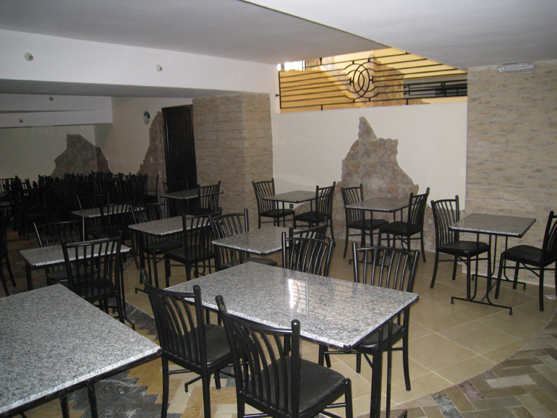
Café d’etudiant
مقهى الطالب
  - لطلبة معهدي: IESMP و ISTL –Nador - لطلبة المدارس والمعاهد الأخرى والجامعة

Slide 8
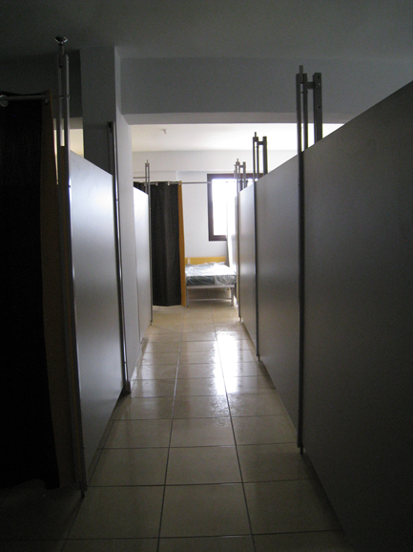
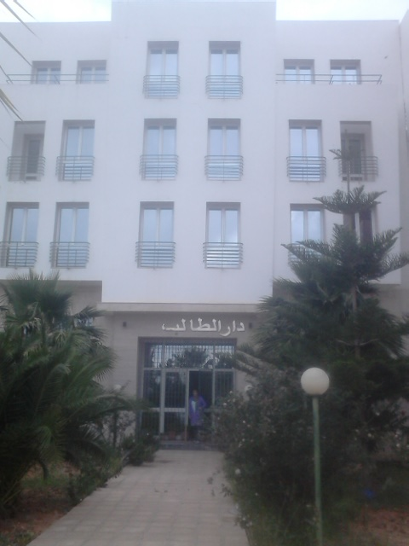
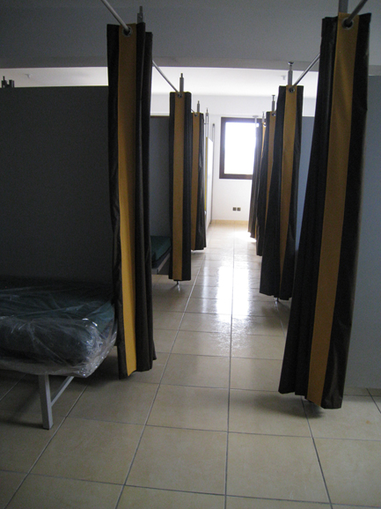
Cité : DAR ATTALEB
حي :دار الطالب
حي خاص

Slide 9
العنوان
شارع تاويمة الطريق الرئيسية 39 الناظور
(قرب ثانوية الناظور الجديد)
Tél: +212 - 536 - 60 - 33 - 25/26 | Fax: +212 - 536 - 60 - 33 - 27 | info@iesmp.ma www.iesmp.ma

